Slide 1
Cap.8 - Medição de velocidade em escoamentos

Slide 2
Medição de velocidade em fluxos
Sistemas de medição de velocidade em fluxos são usados quando se necessita de informação sobre um fluido em movimento numa região definida do escoamento. As informações desejadas podem ser a velocidade média e qualquer uma das componentes dinâmicas de velocidade.

Slide 3
Tubo de Pitot
O método mais comumente usado para determinar com precisão a velocidade do fluxo do ar em dutos é através da inserção transversal do Tubo de Pitot Estático conectado a um transdutor sensível de pressão diferencial, como um manômetro de coluna inclinado, ou conectado a um transdutor eletrônico de pressão diferencial.
Para se efetuar essa medição, seleciona-se um trecho convenientemente accessível do duto, preferivelmente com lados retos e paralelos, contra ou a favor da corrente de ar, com extensão não inferior a seis vezes o diâmetro ou largura do duto a cada lado.

Slide 4
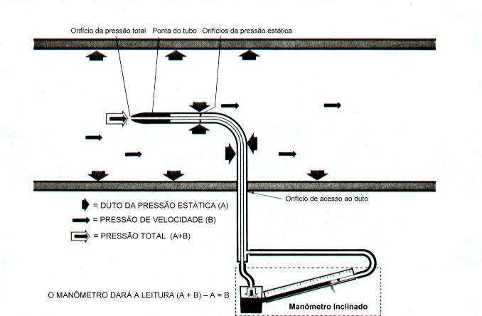
Tubo de Pitot

Slide 5
Cálculo da velocidade
A fórmula padrão para se calcular a velocidade do ar a partir da pressão de velocidade é a seguinte:
Pv é a diferença entre a pressão total e a pressão estática (pressão dinâmica).
Esta fórmula só se aplica para densidade padrão do ar a 16°C e pressão atmosférica de 1000 mbar.

Slide 6
Cálculo da velocidade
Para condições não-padrão do ar, a equação será a seguinte:
Onde:
v = velocidade (m/s)
B = pressão barométrica (mbar)
T = temperatura absoluta (°K)
P_{s} = pressão estática em (Pa)
P_{v} = pressão de velocidade (pressão dinâmica) (Pa)
A expressão:
é uma correção da pressão estática no interior do duto e pode ser desprezada se P_{s} for inferior a 2500 Pa.

Slide 7
Anemômetros
Anemômetro é um instrumento utilizado para medir diretamente a velocidade do escoamento do ar. Em geral, são usados três tipos de anemômetros, o de conchas, o de hélice e o de fio quente.

Slide 8
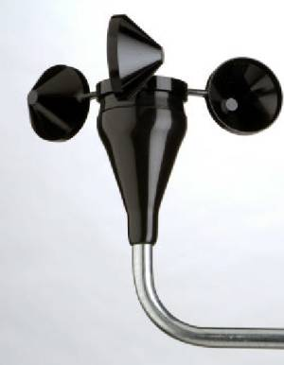
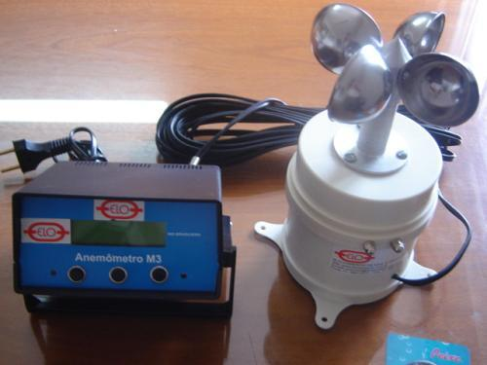
Anemômetro de conchas
O anemômetro de conchas é do tipo rotativo mais simples em que há três ou mais conchas de formato especial montadas simetricamente formando ângulos retos com um eixo vertical. Quando os braços giram, registra-se a velocidade que é determinada pelo número de rotações do instrumento.

Slide 9
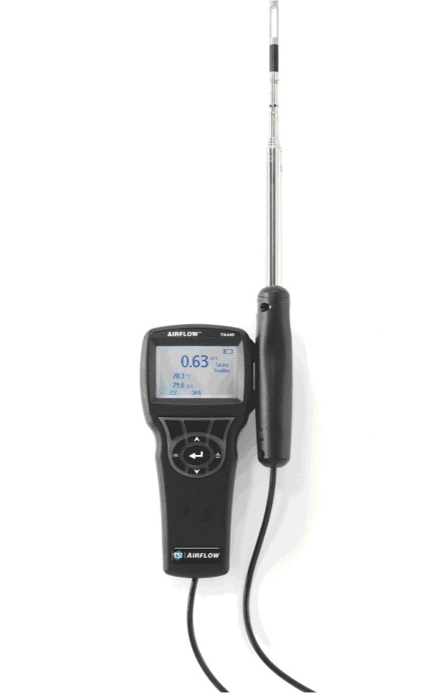
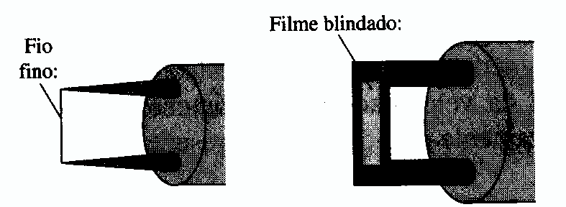
Anemômetro “hot wire”
O princípio desse tipo de sensor é de correlacionar a dissipação de calor em um fino fio, com a velocidade do escoamento que provoca essa perda.

Slide 10
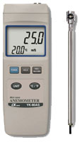
Anemômetro micro-hélice
O seu sensor remoto, com antena telescópica, tipo mini ventoinha de baixo atrito com rolamentos, permite a medição até mesmo com ar muito quente (até 80 ºC). A pequena dimensão da hélice (13mm) deste anemômetro permite que a mesma seja introduzida em locais de difícil acesso ou através de 'furos' de captação.

